Slide 1
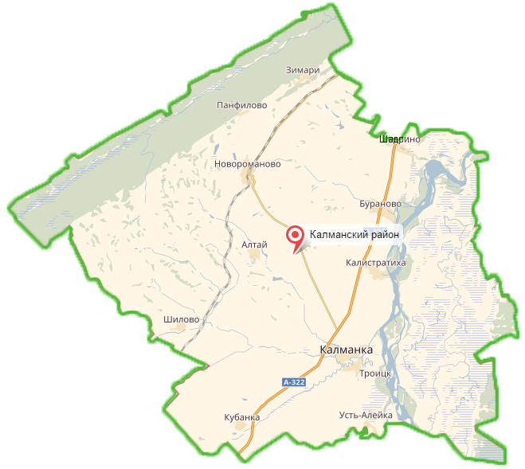
Экскурсия по бюджету муниципального образования Калманский район Алтайского края на 2021 год
10 сельсоветов в районе
Население 12,6 тыс. человек

Slide 2
Что такое бюджет?
Бюджет - форма образования и расходования денежных средств, предназначенных для финансового обеспечения задач и функций государства и местного самоуправления
Доходы бюджета - поступающие в бюджет денежные средства, за исключением средств, являющихся источниками финансирования дефицита бюджета
Расходы бюджета - выплачиваемые из бюджета денежные средства, за исключением средств, являющихся источниками финансирования дефицита бюджета

Slide 3
Это свод бюджетов бюджетной системы Калманского района
Что такое
КОНСОЛИДИРОВАННЫЙ БЮДЖЕТ?
Районный бюджет
Бюджеты сельских поселений
в Калманском районе 10 сельсоветов

Slide 4
Что такое бюджетный процесс (БП)
Это ежегодное формирование и исполнение бюджета
Составление проекта бюджета
БП
Утверждение отчета об исполнении бюджета
Формирование отчёта об исполнении бюджета
Рассмотрение проекта бюджета
Утверждение бюджета
Исполнение бюджета

Slide 5
Кто такие главные распорядители бюджетных средств (ГРБС) ?
Главный распорядитель бюджетных средств (ГРБС) – это Орган государственной власти (местного самоуправления) или наиболее значимое учреждение науки, образования, культуры и здравоохранения, напрямую получающий(ее) средства из бюджета и наделенный правом распределять их между подведомственными распорядителями и получателями бюджетных средств.

Slide 6
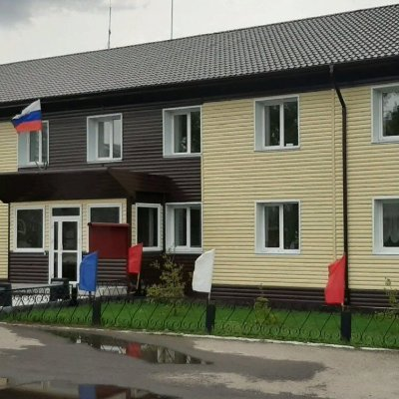
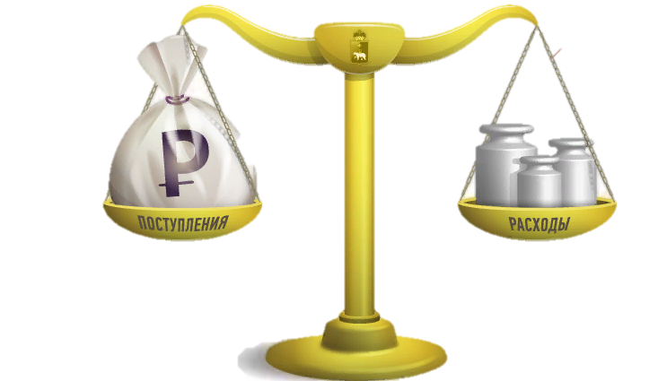
ГРБС Калманского района
Комитет по финансам, налоговой и кредитной политике
Администрация района
Комитет по образованию
Контрольно-Счетная палата
Районное Собрание депутатов

Slide 7
Основные параметры районного бюджета Калманского района на 2021 год (млн. рублей)
Районный бюджет на 2021 год, утверждён решением районного Собрания депутатов Калманского района № 35 от 23.12.2020
Доходы
Расходы
320
320
0
Дефицит

Slide 8
Из чего складываются доходы районного бюджета?
Собственные доходы
87 млн. рублей
Межбюджетные трансферты, получаемые из других бюджетов
233 млн. рублей

Slide 9
Что же входит в состав собственных доходов?

Slide 10
Это структура расходов районного бюджета на 2021 год (в тыс. руб)
Общегосударственные вопросы | 32172,90
Национальная оборона | 1216,6
Национальная безопасность и правоохранительная деятельность | 2049,7
Национальная экономика | 4347,8
Жилищно-коммунальное хозяйство | 25896,1
Образование | 200598,8
Культура и кинематография | 30427,4
Социальная политика | 20020,1
Физическая культура и спорт | 130,0
Межбюджетные трансферты бюджетам сельских поселений | 2893,20

Slide 11
Муниципальные программы Калманского района в 2021 году (тыс.руб.)
Муниципальные программы | Тыс. рублей
Обеспечение жильем молодых семей в Калманском районе | 1607,8
Развитие физической культуры и спорта в Калманском районе Алтайского края | 3041,0
Развитие культуры в Калманском районе | 35697,0
Комплексное развитие поселений Калманского района | 992,4
Развитие образования в Калманском районе | 186969,6
Адресная социальная помощь отдельным категориям граждан и семьям с детьми Калманского района | 16995,0
Повышение безопасности дорожного движения в Калманском районе | 10,0
Профилактика преступлений и иных правонарушений Калманского района | 10,0
Молодежь Калманского района | 40,0
Модернизация жилищно-коммунального хозяйства Калманского района | 24950,0
Профилактика терроризма и экстремизма в Калманском районе | 10,0
Информатизация органов местного самоуправления муниципального образования Калманского района | 150,0
Кадры | 160,0
Капитальный и текущий ремонт административных зданий и иных зданий, а также гаражных боксов администрации Калманского района | 900,0
Доступная среда для инвалидов | 10,0
Здоровье. Формирование и популяризация здорового образа жизни, профилактика неинфекционных заболеваний в Калманском районе | 5,0

Slide 12
Социально значимым видом расходов является Образование
Дошкольное
32806,7 тыс. руб.
Общее
148142,9 тыс. руб.
Дополнительное
5403,5 тыс. руб.
Иные расходы в сфере образования
538,5 тыс. руб.

Slide 13
В соответствии с решением о бюджете общий объем дотаций бюджетам поселений на 2021 год составляет 5033,9 тыс. рублей
Калманский район состоит из 10 сельских поселений
75,8
50
1720
30
128,6
71,6
90
840
288
39,9
49
450
36,4
Дотации на выравнивание бюджетной обеспеченности
240,3
192,1
41,2
440
251
Иные межбюджетные трансферты бюджетам поселений

Slide 14
Муниципальный долг — это совокупность долговых обязательств муниципального образования, полностью и без условий обеспечиваемая всем муниципальным имуществом, составляющим его казну.
Муниципальный долг Калманского района
0 руб.

Slide 15
Спасибо за внимание!
«Бюджет для граждан»
подготовлен комитетом администрации Калманского района по финансам, налоговой и кредитной политике
Комитет по финансам, налоговой и кредитной политике находится по адресу: с. Калманка, ул. Ленина, д. 21, электронная почта fin16kalman@yandex.ru
тел. 8 (38551) 22-5-36, часы приема: среда с 9-30 до 12-00

